Slide 1



ESCUELA SUPERIOR POLITÉCNICA DEL LITORAL
FACULTAD DE ECONOMÍA Y NEGOCIOS
“ESTABLECIMIENTO DE UNA AGENCIA DE EVENTOS SOCIALES EN LA PENÍNSULA DE SANTA ELENA”
Previa la obtención del Título de:
Ingeniera Comercial y Empresarial
Presentado por:
Keyla Emperatriz Piguave Parrales.
Paulina Tatiana Solis Arias.
DIRECTOR
Ing. Ivonne Moreno Aguí, M.Sc.
2012

Slide 2

INTRODUCCIÓN
El proyecto busca satisfacer varias necesidades de los clientes, es decir brindar un servicio de calidad a las personas que necesite de un establecimiento de eventos sociales, ya que la Península de Santa Elena no cuenta con una infraestructura adecuada para brindar este tipo de servicio.

Slide 3
MERCADO OBJETIVO
Nuestro mercado objetivo son los habitantes de la Península de Santa Elena dónde se encuentran los cantones de: Santa Elena, La Libertad y Salinas.
Agencia de Eventos "MIEUX"

Slide 4
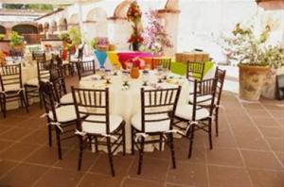
HISTORIA DE LOS EVENTOS A NIVEL MUNDIAL
El comienzo de los eventos y la organización no hay un año exacto, ni dónde comenzó pero los primeros eventos aparecen con los romanos y los griegos.
Los griegos se inventaron las olimpiadas, es el primer evento registrado para el bienestar social de la gente y los romanos cuando les conquistaron salieron las ideas para otros eventos como los circos romanos.
Agencia de Eventos "MIEUX"

Slide 5
HISTORIA DE LOS EVENTOS A NIVEL NACIONAL
El Ecuador es parte del área cultural andina. Por esta razón, existen muchísimas fiestas tradicionales que tienen remotos origines prehispánicos, a la vez que han sido capaces de enriquecerse con diversos elementos de las tradiciones mediterráneas, que trajeron los colonizadores españoles.
Agencia de Eventos "MIEUX"

Slide 6
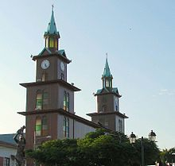
BREVE RESEÑA DE LA PENÍNSULA DE SANTA ELENA
Santa Elena es una provincia de la costa de Ecuador creada el 7 de noviembre de 2007, anteriormente pertenecía a la provincia del Guayas.
Su capital es la ciudad de Santa Elena.
Cuenta con una infraestructura hotelera, una refinería de petróleo y puerto marítimo
Las playas principales son: Salinas y Montañita.
Agencia de Eventos "MIEUX"

Slide 7
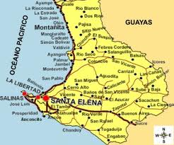
UBICACIÓN Y DISTRIBUCIÓN POLÍTICA
La ubicación geográfica de la provincia comprende al norte la provincia de Manabí, Guayas al este y sur, y el Océano Pacífico al oeste.
La provincia consta con 3 cantones o municipios:
    La Libertad,
    Salinas
    Santa Elena
Agencia de Eventos "MIEUX"

Slide 8

POBLACIÓN Y SUPERFICIE
Santa Elena tiene una superficie de 3,762.8 kilómetros cuadrados.
Con una población residente de 308.000 habitantes.
Agencia de Eventos "MIEUX"

Slide 9
ADMINISTRACIÓN, COMERCIO Y ECONOMÍA
El comercio se basa en la pesca y turismo. La península tiene algunos puertos pesqueros: Santa Rosa, San Pedro y Chanduy los más importantes centros de la zona, potenciales económicos que antes eran administrados desde la Provincia del Guayas.
En cuanto al turismo, la Península de Santa Elena recibe en sus balnearios aproximadamente 80 mil turistas por temporada, lo cual indica un ingreso estimado de 12'000,000 dólares.
Agencia de Eventos "MIEUX"

Slide 10
JUSTIFICACIÓN
Considerando la carencia de una agencia de asesoramiento completo de eventos sociales en la Península de Santa Elena, nace la necesidad de crear un establecimiento que preste dichos servicios para la satisfacción de los clientes.
Agencia de Eventos "MIEUX"

Slide 11
El principal beneficio de este proyecto es prestar un servicio de calidad, variedad y precios accesibles para las personas de las diferentes clases sociales que desean tener un recuerdo inolvidable.
  Este proyecto es importante ya que vamos a:
Disminuir los costos.
Asesoramiento personalizado.
Evitar inconvenientes en el desarrollo del evento por falta de tiempo
Agencia de Eventos "MIEUX"

Slide 12
PROBLEMA Y OPORTUNIDAD
PROBLEMA
  En la actualidad no existe un competidor directo, pero pueden ingresar en el mercado por la falta servicios más especializados con una mejor atención y ofrecer nuevas opciones para realizar los eventos, por lo que se tiene que brindar un servicio profesional donde se cuide todos los detalles.
Agencia de Eventos "MIEUX"

Slide 13
Además uno de los errores más comunes, al momento de organizar cualquier tipo de evento social, es principalmente la falta de organización, algunas razones son:
  Una falta de modelo cronográfico de tareas acorde al evento
  Mala utilización de los recursos (económico, humano)
  Poco conocimiento de lo que el cliente desea
  Una elección inadecuada del establecimiento
  Mal uso de la material prima
  Inexperiencia
Agencia de Eventos "MIEUX"

Slide 14
OPORTUNIDAD
  Tenemos la oportunidad de ser pioneros en el mercado de asesoramiento de eventos ya que no contamos con un competidor fuerte.
  Se tendrá relación directa con los clientes, para satisfacer sus necesidades al momento de contratar los servicios.
Agencia de Eventos "MIEUX"

Slide 15
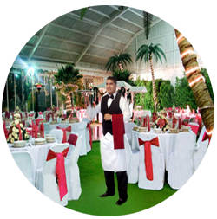
DESCRIPCIÓN DE LA EMPRESA Y EL SERVICIO
Especializada en realizar eventos sociales en la Península de Santa Elena.
Cuida hasta el ultimo detalle, logrando que el cliente disfrute del evento.
Ofrece una amplia gama de variedades.
Se brinda una atención personalizada.
Mantiene un contacto diario con los clientes antes de realizar el eventos .
Agencia de Eventos "MIEUX"

Slide 16

PASOS PARA ORGANIZAR UN EVENTO
Producción.
Montaje.
Ejecución.
Desmontaje.
Evaluación de resultados.
Agencia de Eventos "MIEUX"

Slide 17
ALCANCE
Ser líderes e innovadores en asesoramiento de eventos sociales en la Península de Santa Elena proyectándonos con éxito.
Ofrecer una amplia variedad de proformas para las diferentes clases sociales.
Dar la seguridad de que todas sus exigencias serán cumplidas
Agencia de Eventos "MIEUX"

Slide 18
OBJETIVO GENERAL
Lograr el posicionamiento en el mercado ofreciendo un servicio variado, novedoso y de calidad.
Agencia de Eventos "MIEUX"

Slide 19
OBJETIVOS ESPECÍFICOS
*
Conocer las necesidades de los clientes.
Desarrollar estrategias en beneficio de los clientes y trabajadores.
*
Crear confianza en los clientes, brindándole un servicio personalizado y de calidad.
Determinar la viabilidad económica y financiera del proyecto.
*
Elaborar un plan de marketing para captar el interés en los clientes
Agencia de Eventos "MIEUX"

Slide 20
ESTUDIO ORGANIZACIONAL
MISIÓN
Nuestro objetivo es ofrecer un excelente asesoramiento de eventos sociales, dirigido al sector de la Península de Santa Elena, ofreciendo a nuestros clientes calidad, eficiencia, profesionalismo y exclusividad para la satisfacción de ellos, logrando de esta manera el crecimiento constante de la empresa, cuidando nuestra responsabilidad social y preservando el medio ambiente.
Agencia de Eventos "MIEUX"

Slide 21
VISIÓN
Ser líder reconocido en el asesoramiento de eventos en todo el Ecuador, contribuyendo al desarrollo progresivo económico del país, destacándose por sus estándares de calidad, cumplimiento y responsabilidad; ofreciéndoles siempre servicio profesional especializado que superen las expectativas de nuestros consumidores para su completa satisfacción.
Agencia de Eventos "MIEUX"

Slide 22
VALORES
Compromiso de los resultados.
Interés por las Personas.
Responsabilidad Social.
Trabajo en equipo.
Ética.
Comunicación.
SLOGAN
  “Tú sueña, nosotros lo hacemos.”
Agencia de Eventos "MIEUX"

Slide 23
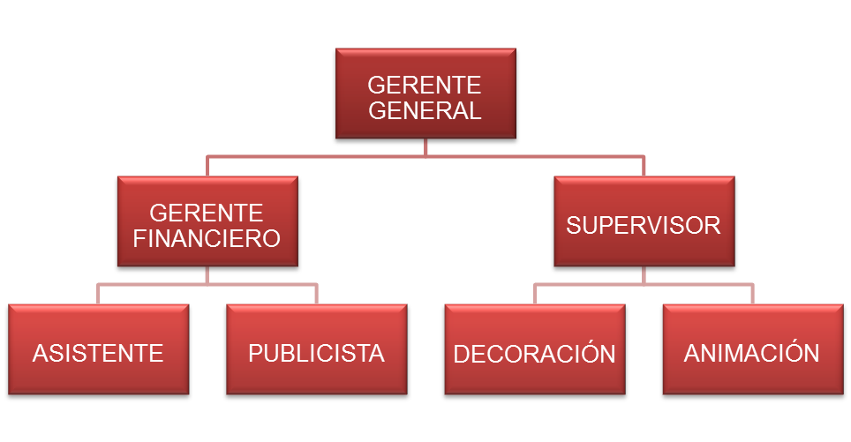
ORGANIGRAMA
Agencia de Eventos "MIEUX"

Slide 24
ANALISIS FODA DEL PROYECTO
FORTALEZAS
Poseen alto grado de conocimientos en las áreas administrativas y contables.
OPORTUNIDADES
Poder realizar contratos con hoteles y empresas para la prestación de nuestro servicio.
DEBILIDADES
No poseer el servicio de buffet propio, por lo que se necesita tener relación directa con personas que presten este servicio.
AMENAZAS
Entrada de nuevos establecimientos de asesoramiento de eventos sociales en la Península de Santa Elena, que pueden afectar la rentabilidad de la agencia.
Agencia de Eventos "MIEUX"

Slide 25
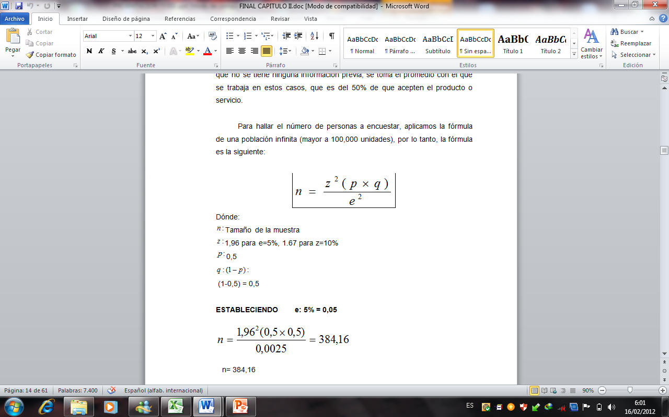
INVESTIGACIÓN DE MERCADO
Planteamiento del problema.
Objetivos de la investigación de mercado.
Objetivos generales.
Objetivos especifico.
Plan de muestreo.
Agencia de Eventos "MIEUX"

Slide 26
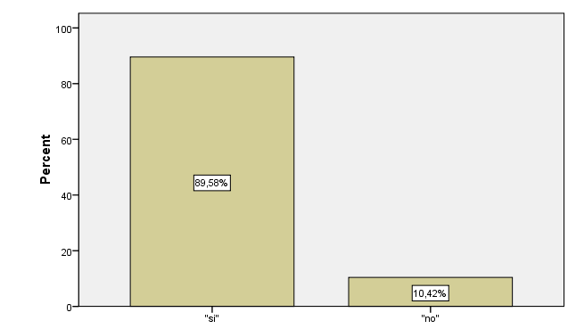
PREGUNTAS CLAVES PARA LA FORMACIÓN DE “MIEUX”
¿Le agrada la idea de contar con un establecimiento que le brinde un asesoramiento personalizado a la hora de realizar un evento social?
Agencia de Eventos "MIEUX"

Slide 27
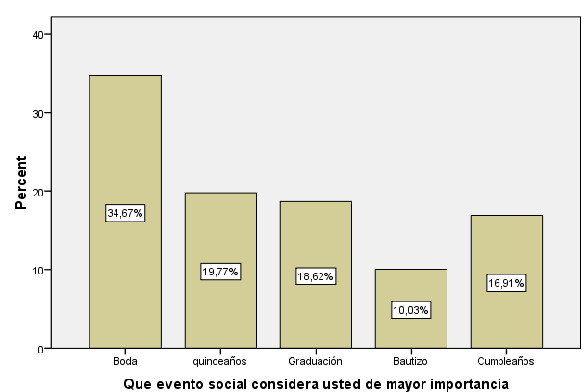
¿Qué evento social considera usted de mayor importancia?
Agencia de Eventos "MIEUX"

Slide 28
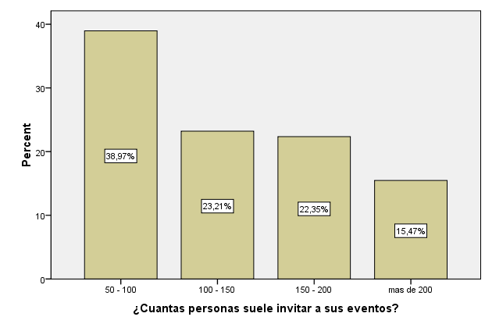
¿Cuántas personas suelen invitar a sus eventos?
Agencia de Eventos "MIEUX"

Slide 29
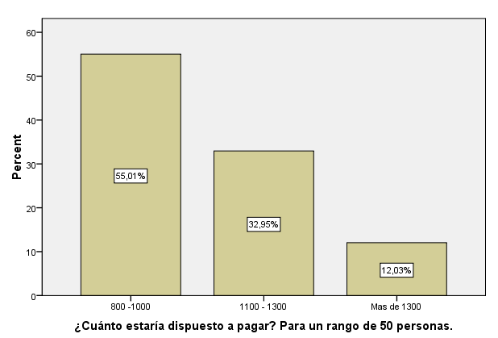
¿Cuánto estaría dispuesto a pagar?
Agencia de Eventos "MIEUX"

Slide 30
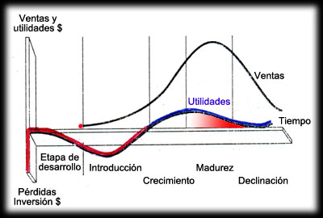
PLAN DE MARKETING
CICLO DE VIDA
Los primeros años son inestables, los problemas se centran en la búsqueda de financiamiento para el adecuado desarrollo.
Agencia de Eventos "MIEUX"

Slide 31
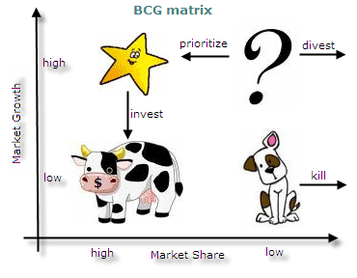


Inicio de la Agencia
      MATRIZ BOSTON CONSULTING GROUP.
Visión en el Futuro.
Agencia de Eventos "MIEUX"

Slide 32
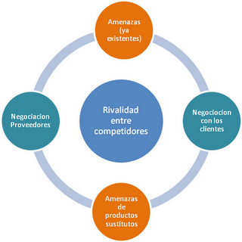
      CINCO FUERZAS DE PORTER.
Determinan las consecuencias de rentabilidad a largo plazo de un mercado.
Agencia de Eventos "MIEUX"

Slide 33

MARKETING MIX
Es el conjunto de actividades destinadas a lograr con beneficio la satisfacción del consumidor mediante un producto o servicio.
Agencia de Eventos "MIEUX"

Slide 34
FLUJO TÉCNICO
El tamaño de la empresa estará en función de las necesidades que tienen los habitantes de la Península de Santa Elena al momento de realizar un evento determinado.
Macro-Localización
Micro-Localización
Agencia de Eventos "MIEUX"

Slide 35
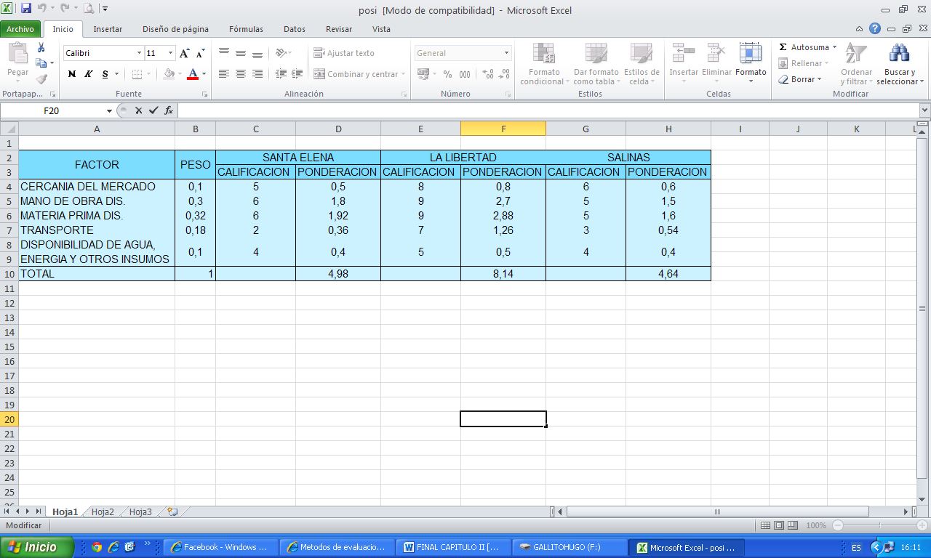
MÉTODOS DE LOCALIZACIÓN
Método de evaluación por factores no cuantificables.
Método cualitativo por puntos.
Método de Brown y Gibson.
Métodos cualitativo por puntos
Agencia de Eventos "MIEUX"

Slide 36
FLUJOGRAMA DE PROCESO
Atención al cliente
Fecha a realizar el evento
Formato del evento
Número de invitados
Lugar del evento
Desarrollo
Agencia de Eventos "MIEUX"

Slide 37
ESTUDIO FINANCIERO
CAPITAL DE TRABAJO
Agencia de Eventos "MIEUX"

Slide 38
ESTADO DE SITUACIÓN FINANCIERA
Agencia de Eventos "MIEUX"

Slide 39
ESTRUCTURA DE FINANCIAMIENTO
Agencia de Eventos "MIEUX"

Slide 40
AMORTIZACION
Agencia de Eventos "MIEUX"

Slide 41
TIPOS DE PROFORMAS
Agencia de Eventos "MIEUX"

Slide 42
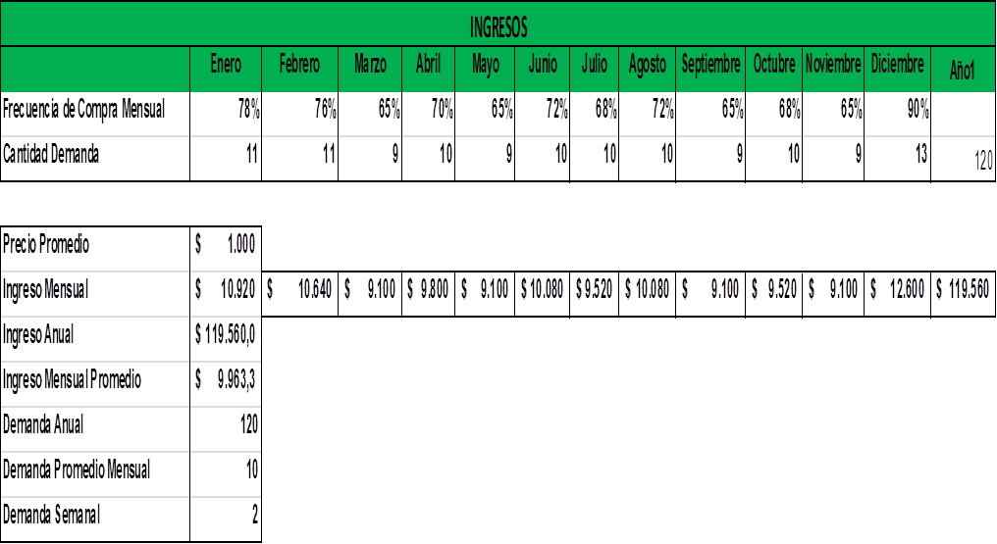
INGRESOS
    Demanda del Primer Año
Agencia de Eventos "MIEUX"

Slide 43
PUNTO DE EQUILIBRIO
Agencia de Eventos "MIEUX"

Slide 44

VALOR DE DESECHO ECONÓMICO
B= beneficio de año 4
C= costo del año 4
Dep= depreciación del año 4
i= Ke nominal
VD=(12.430,61-8.817.93)/14,53%
VD= | $ 24.856,71
Agencia de Eventos "MIEUX"

Slide 45
ESTADO DE RESULTADO INTEGRAL
Agencia de Eventos "MIEUX"

Slide 46
    FLUJO DE CAJA PURO
Agencia de Eventos "MIEUX"

Slide 47
    FLUJO DE CAJA INVERSIONISTA
Agencia de Eventos "MIEUX"

Slide 48
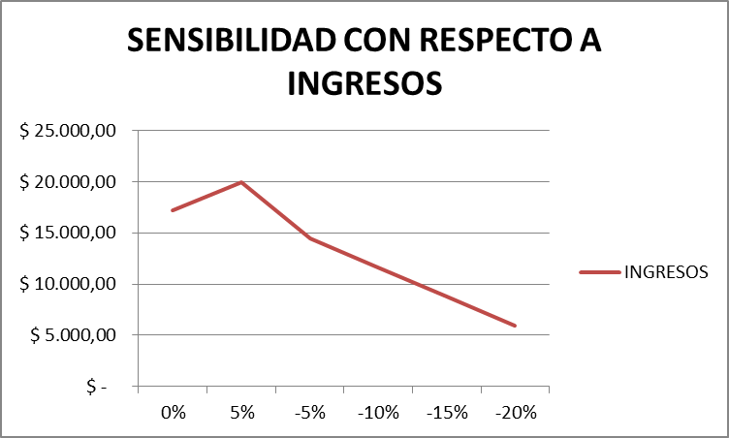
    ANÁLISIS DE SENSIBILIDAD DEL INGRESO
Agencia de Eventos "MIEUX"

Slide 49
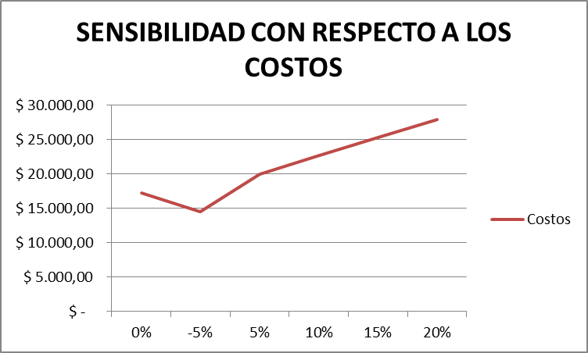
    ANÁLISIS DE SENSIBILIDAD DE LOS COSTOS
Agencia de Eventos "MIEUX"

Slide 50
CONCLUSIONES
Realizando los estudios de mercado, técnico, organizacional y financiero se puede observar que han contribuido de manera significativa, resaltando los puntos clave que se considera para llevar a cabo exitosamente la puesta en marcha de la Agencia de Eventos Sociales.
Con el estudio organizacional que se realizó, se pudo establecer el número de empleados necesarios en cada departamento, las políticas de la empresa y el marco legal para iniciar sus operaciones.
La investigación de mercado se determinó, las preferencias de los futuros clientes y en que se fundamentan al momento de contratar una agencia de eventos.
Agencia de Eventos "MIEUX"

Slide 51
RECOMENDACIONES
Tener claro la razón de existencia de “MIEUX” (misión y visión), a donde se quiere ir y que se piensa alcanzar a largo plazo; y dar a conocer a cada uno de los integraran que trabajaran directa e indirectamente en el establecimiento.
Realizar capacitaciones periódicamente a los empleados, para que de esa forma aporten con ideas nuevas e innovadoras en la creación de los eventos sociales.
Analizando los resultados del estudio financiero se puede decir que la mejor forma para ejecutar el proyecto y determinar la rentabilidad se debe tomar en consideración los resultados que están proyectados en los cinco primeros años con financiamiento, debido a que el valor del VAN y TIR son más rentables que el proyecto sin financiamiento.
Agencia de Eventos "MIEUX"

Slide 52

Agencia de Eventos "MIEUX"

